Slide 1



Slide 2

Gliederung
Anforderungen & Use Cases
MySQL Datenbank
Entwicklungsumgebung
Bibliotheken & Frameworks
Projektarchitektur
Live Demo
Zusammenfassung & Fazit
Datenbankbasierte Web-Anwendungen (SoSe 15) Gruppe 09
Folie 2

Slide 3
Anforderungen
Serverseitige Webanwendung
Autovermietung
Relationalen Datenbank
DBMS → MySQL
Logik → Java
Frontend → JSP mit Bootstrap
Datenbankbasierte Web-Anwendungen (SoSe 15) Gruppe 09
Folie 3

Slide 4
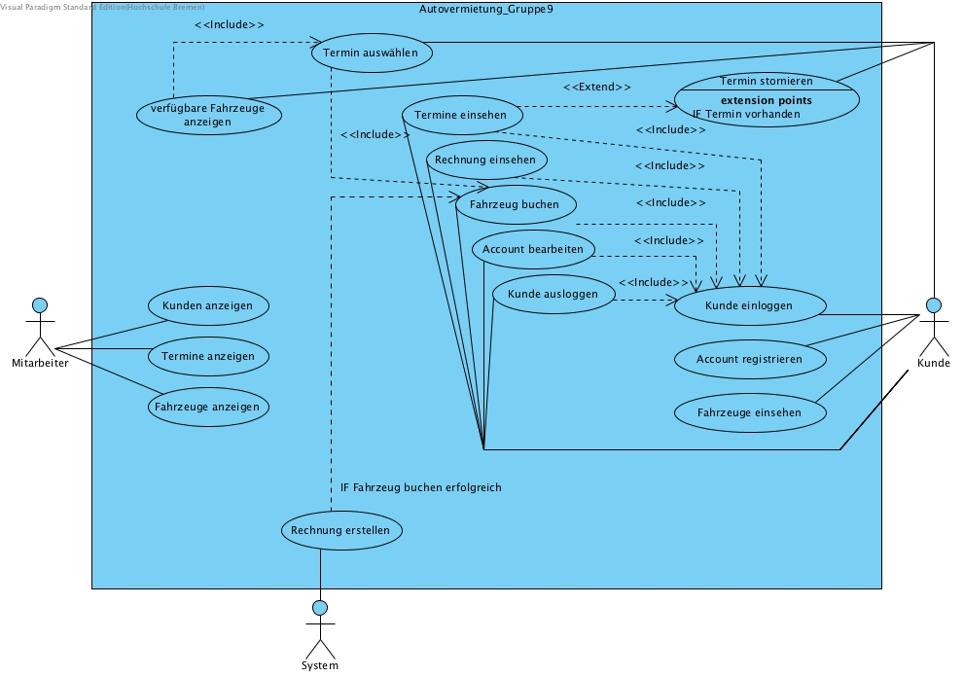
Anwendungsfälle
Datenbankbasierte Web-Anwendungen (SoSe 15) Gruppe 09
Folie 4

Slide 5
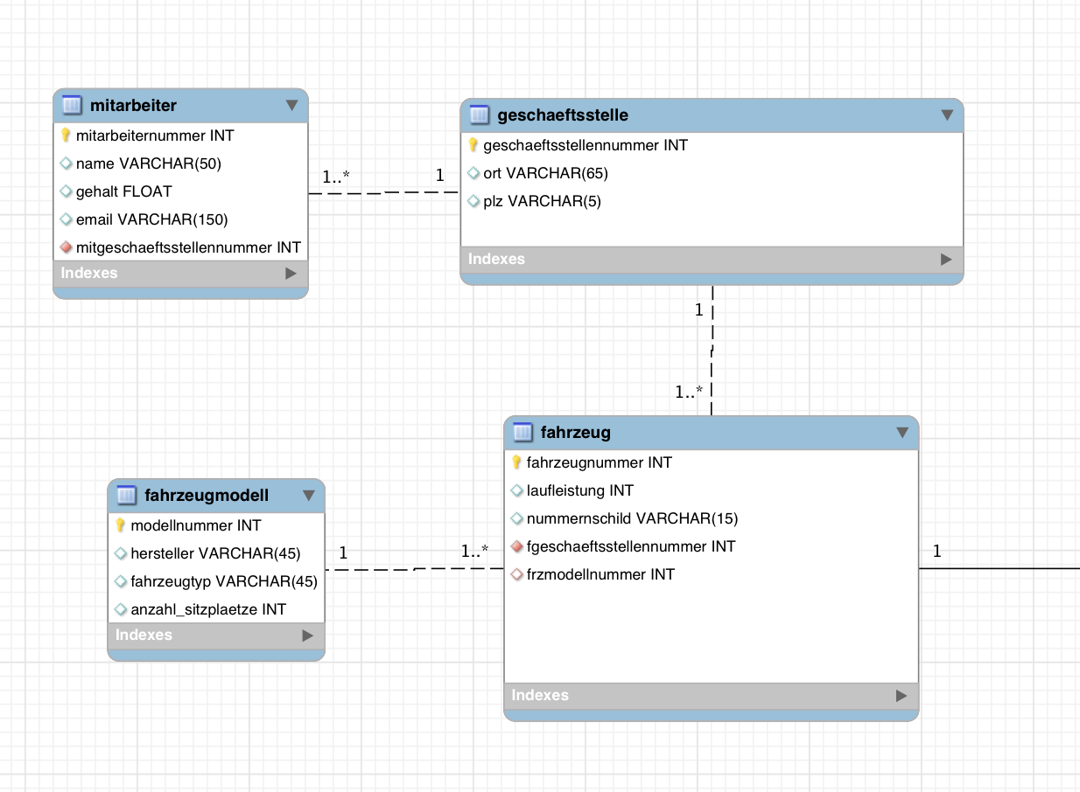
MySQL Datenbank
Datenbankbasierte Web-Anwendungen (SoSe 15) Gruppe 09
Folie 5

Slide 6
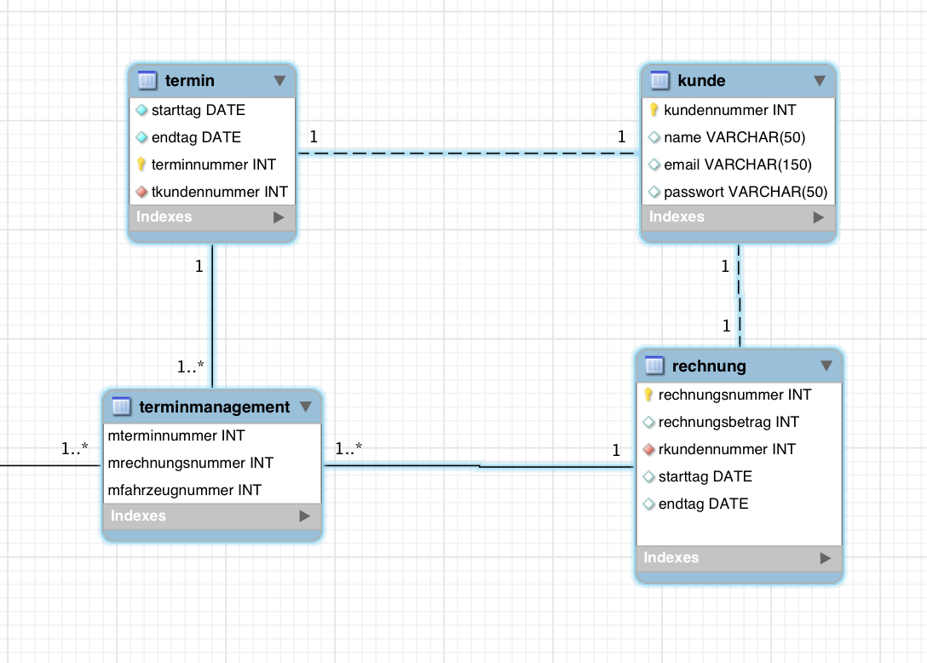
MySQL Datenbank
Datenbankbasierte Web-Anwendungen (SoSe 15) Gruppe 09
Folie 6

Slide 7
Entwicklungsumgebung
Versionskontrollsystem: Github
Bereits vorhandene Github Accounts und installierte Software
Entwicklungsumgebung: IntelliJ
Integration von Git direkt im Editor
Einfache Installation von Bibliotheken und Frameworks
Eclipse benötigt Plugins, die angeblich umständlich funktionieren sollen
Datenbankbasierte Web-Anwendungen (SoSe 15) Gruppe 09
Folie 7

Slide 8
Entwicklungsumgebung
Buildautomatisierungswerkzeug: Gradle
Einfachere Konfigurations-Datein
Direkter Support in IntelliJ
Einfache Automatisierung
Komponententest-Framework: Keins
Aufsetzen der Entwicklungsumgebung war komplizierter als erwartet
Hätte zu viel Eigenaufwand erfordert, da keiner Erfahrung bzw Modul dazu hat
Nicht direkt notenrelevant, Zeit ist besser verwendet das Projekt fertigzustellen
Datenbankbasierte Web-Anwendungen (SoSe 15) Gruppe 09
Folie 8

Slide 9
Bibliotheken & Frameworks
Hibernate und JPA
Automatische Erstellung von Java Objekten aus Abfragen (Kein Objektbauen aus Resultsets)
Annotations bei Mapping anstatt XML-Dateien
Abkopplung vom Datenbankdenken, da arbeiten mit Standard Java Objekten
Lernen neuer Datenbankzugriffe, aber Möglichkeit Datenbank auszutauschen
Datenbankbasierte Web-Anwendungen (SoSe 15) Gruppe 09
Folie 9

Slide 10
Bibliotheken & Frameworks
Java Server Pages
Sessions und Beans nutzbar
Normales HTML nutzbar (gegenüber JSF und Facelets)
Bootstrap
Vorgefertigte CSS Bibliothek für Frontend
Einsparung von Designentwicklungszeit
Datenbankbasierte Web-Anwendungen (SoSe 15) Gruppe 09
Folie 10

Slide 11
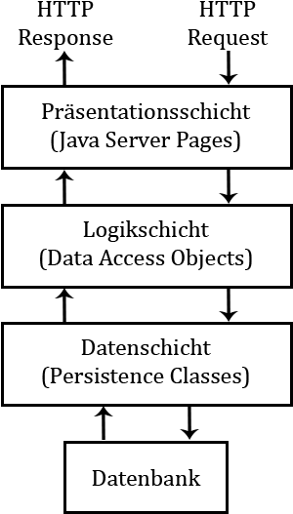
Projektarchitektur
Drei-Schichten-Architektur
Datenbankbasierte Web-Anwendungen (SoSe 15) Gruppe 09
Folie 11

Slide 12
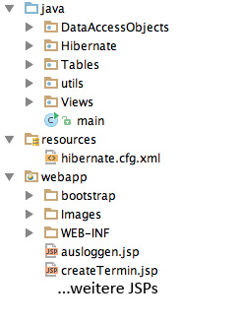
Projektarchitektur
Ordnerstruktur
Datenbankbasierte Web-Anwendungen (SoSe 15) Gruppe 09
Folie 12

Slide 13
Live Demo
Datenbankbasierte Web-Anwendungen (SoSe 15) Gruppe 09
Folie 13

Slide 14
Zusammenfassung
Erfahrungen sammeln:
IntelliJ
Gradle
JSP
Hibernate
Datenbanken
Datenbankbasierte Web-Anwendungen (SoSe 15) Gruppe 09
Folie 14

